Slide 1

2025年度
電話応対コンクール事前研修会【基礎編】
Ver.2
大会概要説明資料
公益財団法人 日本電信電話ユーザ協会石川支部
http://www.pi.jtua.or.jp/ishikawa/

Slide 2
2025年度 電話応対コンクール開催概要
Ⅰ．電話応対コンクールとは・・・
設定された場面に基づき、電話応対をしながら営業マインドも試されるコンクール問題に取り
組み、電話応対の技術と品質を競い合う大会です。日頃の電話応対教育・研修の集大成
としてその成果を競い、各企業の電話応対品質の向上とＣＳ（お客様満足）の向上を図
ることを目的に毎年実施しています。
１．出場資格
どなたでもご参加いただけます。ただし、過去の全国大会において「優勝」又は「準優勝」さ
れた方は参加頂けません。
参加費は一般企業（個人）の方は一人3,300円（税込）。ユーザ協会会員事業所
社員及び個人会員は無料です。
２．競技方法
ユーザ協会作成の「2025年度 電話応対コンクール問題」により、実際の電話回線または
電話の模擬応対セットを使って模擬応対者と電話応対を行います。
３．競技時間
競技時間は３分以内です。
競技者の第一声から終話（通話を終了した時点）までの時間を計測します。なお、３分
を超えた場合は、１５秒毎に審査委員１名につき１点を減点となります。
４．2025年コンクール問題 （詳細は別紙「問題」を参照ください）
(1)状況設定
会 社 名：牛たん 遊座（ぎゅうたん ゆうざ）
応対日時：2025年11月14日（金）午前10時
応対者(競技者)：片倉 潤（かたくら じゅん）
お客様(模擬応対者)：問い合わせをしてきたお客様
※応対者、お客様ともに男女は特定しておりません。
(2)問題
あなたは、牛たん 遊佐（ぎゅうたん ゆうざ）で通販サイトの運営及び問い合わせの窓口
を担当している片倉 潤（かたくら じゅん）社員です。
通販サイトを通じて牛タンの購入を検討されているお客様から問い合わせを受けました。
その問い合わせに応えるとともに、今回はどのような用途で購入される予定なのかを伺い、そ
の用途に相応しい商品を勧めてください。
-1-

Slide 3
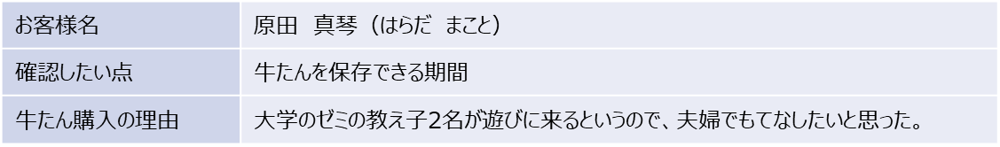
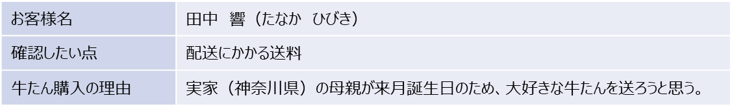
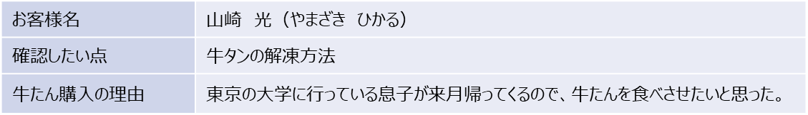
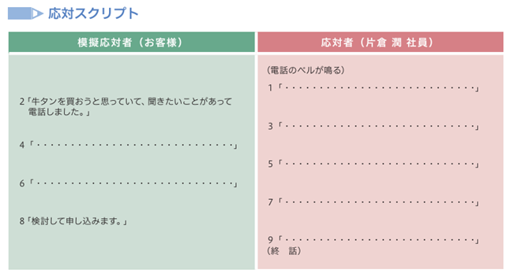
(3)お客様情報
予選大会ではコンクール問題内に例示されている「お客様情報の例」を使用しますが、石川
県代表選考会では、その他２パターンの何れかを使用します。
★予選大会での「お客様情報」
★石川県代表選考会での「お客様情報」（何れか）
-2-

Slide 4
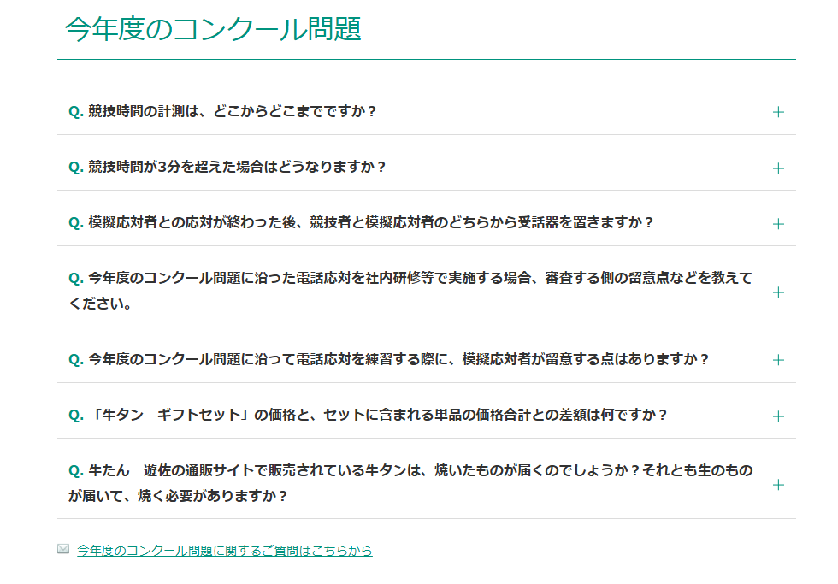
問題に関するＦＡＱなどがユーザ協会ホームページに掲載され、随時更新されて
いますので、是非、ご覧ください。
https://www.jtua.or.jp/education/concours/faq/
-3-

Slide 5
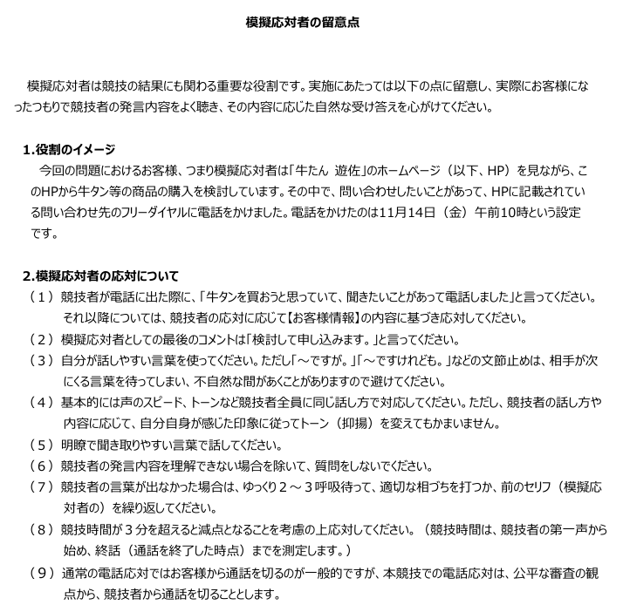
（参考）本部ホームページ「よくある質問」に掲載
-4-

Slide 6
５．競技方法
(1)予選大会
「遠隔方式」で行います。模擬応対者がスタンバイしている会場から、予約された時間
に予め指定して頂いた電話番号に電話を掛け、応対模様を録音します。
(2)石川県代表選考会
「集合形式」で行います。電話の模擬応対セットを使い実施します。
６．審査
(1)予選大会
後日、審査委員3名が集合し、録音した応対模様の音声だけで審査を行います。
(2)石川県代表選考会
審査は6名の審査委員が会場別室の審査委員室にて行います。審査委員は音声
だけを聞き、審査を行います。
審査基準は次頁の通りです。
-5-

Slide 7
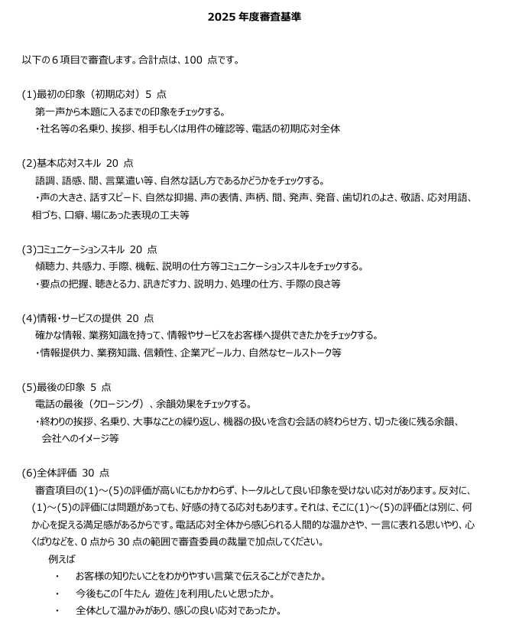
-6-

Slide 8
Ⅱ．2025年度電話応対コンクール開催内容
１．予選大会
「遠隔方式」にて石川県予選大会を実施します。
開催月日：2025年9月2日（火）
競技時間：競技時間は専用サイトにて先着順で予約して頂きます。
※専用サイトURLは予選会参加応募者(窓口ご担当者)にのみご案内します。
実施場所：石川県青少年総合研修センター
（金沢市常盤町212-1 ℡076-252-0666）
・石川県予選大会は「遠隔方式」ですが、参加選手が作成した応対スクリプトをお手元に
置いて頂いて結構です。
・基本的に「遠隔方式」ですが、競技場所が確保できない場合は会場の別室から参加も
可能です。
・石川県予選会の成績上位者を石川県代表選考会への出場選手とします。代表選考
会への進出者数は予選会の出場者数に応じて決定します。
・予選会出場者全員に「参加賞」を贈呈します。（後日、参加企業ごとに配送予定）
２．石川県代表選考会
石川県予選大会の成績上位者には石川県代表選考会に進出して頂きます。
開催月日：2025年10月10日（金）10：00～17：00予定
※選手集合時間は後日連絡
会 場：石川県青少年総合研修センター
（金沢市常盤町212-1 ℡076-252-0666）
・石川県代表選考会では、全国大会での競技方法と同様に、競技席への応対スクリプト
の持ち込みを禁止します。
・石川県代表選考会では、「優勝」「準優勝」「第3位」「優秀賞」（2名）及び「新人賞」
（３名）を表彰します。
・「優勝」１名を石川県代表とします。
代表に選ばれた選手は、2025年11月14日（金）仙台市で開催される全国大会に、
石川県代表として出場して頂きます。
-7-

Slide 9
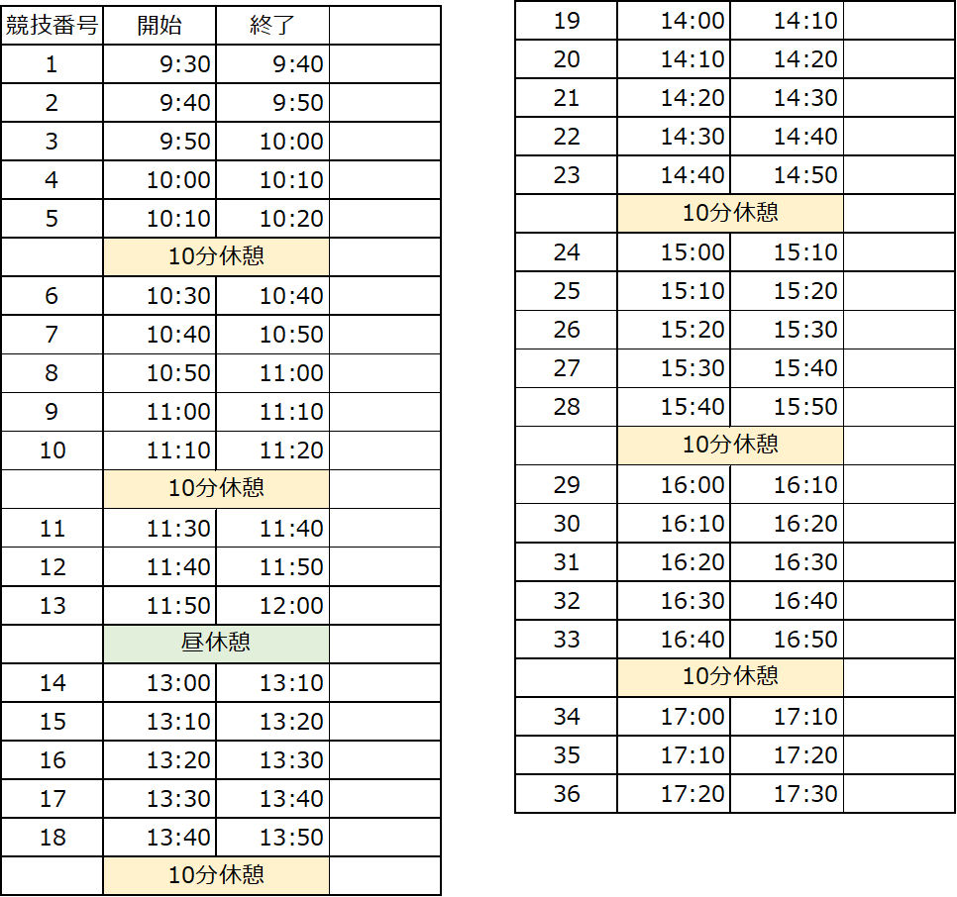
Ⅲ．石川県予選大会と代表選考会の流れ
１．予選大会
(1) 参加選手の競技時間は予め専用サイトで予約して頂きます。
(2) 専用サイトURLと予約可能期間は、参加応募者(窓口ご担当者)にのみご案内します。
(3) 競技時間枠は参加応募者数に応じて設定します。（多少の余裕を持たせます）
(4) 参加選手の競技時間が確定した後、各選手に「競技番号」をご案内します。
(5) 予選大会の競技模様（音声）は、後日、YouTubeにて配信予定です。
なお、視聴可能なURLは参加選手とその所属企業にのみ周知します。
（参考）予約サイトのタイムテーブルイメージ
・上記タイムテーブルは例です。競技参加者数に応じて、開始時刻、時間枠を
設定し、参加者にお知らせします。
・会場の会議室から参加希望の方も、このサイトにて選択できるようにします。
-8-

Slide 10
●「遠隔方式」競技フロー
連絡担当者、競技者の皆様へのお願い
・なるべく雑音のはいらない静かな室内にて、電話にでてください。
・固定電話をご使用ください。※
・複数人のエントリーの場合、次の方は速やかに電話にでられるよう、
待機をお願いします。
⓪指定時間前に電話の前で待機していてください
①指定の時間に電話がかかり、競技者の本人確認をします
②いったん電話を切ります
③電話がかかってきたら、競技番号を言い、競技を開始してください。
「わたくしは、〇番です」
一呼吸（2～3秒）あけて競技を開始
競技者 「第一声・・・・・」
模擬応対者 「・・・・・・・・・・・・・・・・」
競技者 「・・・・終話（受話器をおく）」。
競技者の第一声から終話まで計測
※競技者の部屋に固定電話が無い場合は、スマホ等でも可としますが、事前に電波の
受信状況をご確認ください。
【ご注意事項】
・競技の際は、他の競技参加者が競技模様を聞くことが出来ない状態としてください。
-9-

Slide 11
2．石川県代表選考会
(1) 選手の出場順（競技順）は「くじ引き」で決めます。
受付時にくじを引く順を決めるくじ引き、競技順のくじ引きの2回くじ引きをして順番を
決めます。
(2) 競技は「くじ」で決まった競技番号順で行います。選手氏名は審査委員には通知しま
せん。
(3) 選手は受付ののち「選手控室」に入室していただきます。その後はトイレ以外、控室を
出ることはできません。また、スマートフォンの使用など外部との連絡も禁止とします。
(4) 会場は石川県青少年総合研修センター2Fの「ホール」、選手控室は1Fの「大研修
室」です。
(5) 選手は、「選手控室」入口の係員から競技番号の呼び出しに従い、手荷物をもって
係員の誘導で、舞台のそでの直前控室で待機します。順番がきたら舞台中央の競技席
にお進みください。
手荷物は舞台脇にある手荷物置場において、競技席についてください。
(6) 競技会場の選手席には、「2025年度電話応対コンクール問題」、メモ用紙、時計が
用意されています。（※筆記用具はご自分のものをご持参下さい。）
(7) 石川県代表選考会では、応対スクリプトの持ち込みは禁止しますのでご注意下さい。
(8) 競技はステージ上にて、電話模擬応対セットを使い次の流れで行います。
①選手が競技席についたら付添係員が競技番号を確認します。
②付添係員の開始の合図で、受話器をあげ、“１番”を押します。
③模擬応対者がでたら「私は〇番です」と競技番号を告げて受話器をおいてください。
※自分の名前や会社名をいわないでください。
④電話がかかります。競技者の第一声から競技開始となり、終話（通話を終了した時点）
までを計測します。
(9) 競技が終了したら、手荷物をもって観客席内の指定の選手席に着いて頂きますので、
他の選手の競技を観覧ください。選手は控室には戻れません。
-10-

Slide 12
(10) 代表選考会出場の選手にはお弁当を用意します。
(11) 代表選考会出場者の「優勝」「準優勝」「第3位」には表彰状、トロフィー、副賞を、
「優秀賞」2名には表彰状、副賞を、そして大会初参加で代表選考会に進出した成
績上位3名には「新人賞」として表彰状、副賞を授与します。（「優勝」から「優秀賞」
までに入賞した場合は重複表彰とはせずに繰り上げし表彰。）
(13) 当日、選手は受付後、成績発表までの間、会場に残っていてください。
(14) 代表選考会の競技模様はYouTubeによるライブ配信を実施予定ですので予めご
了承ください。なお、視聴可能なURLは参加選手とその所属企業にのみ周知します。
【当日の選手の流れ（動線）】（例）
時 間 | 内 容 | 場 所
9:30～ | 受付、くじ引き① | 1Fロビー
9:50 | 競技順くじ② | 1F選手控室
10:15 | ステージ下見 | 2Fホール
10:30 | 開会式 | 2Fホール
10:45 | 開会式終了後移動 | 選手控室
11:00 | 競技開始
12:00 | 昼食休憩
13:00 | 競技開始
14:00～15:00 | 競技終了
（約50分後） | 審査
14:50～15:50 | 閉会式/表彰 | 2Fホール
 | 終了
※選手は順に競技席のある2Fホールに移動して頂きますが、その後、控室には戻れません。
※集合時間等は出場選手へ、別途、お知らせします。
-11-

Slide 13
Ⅲ．全国大会について
(1)全国大会へは石川県代表選手に参加頂きますが、石川県代表選考会で準優勝並び
に第3位のお二人についても、全国大会での応対レベルを体感していただき、自らのスキル
アップに資していただくことを目的にご招待いたします。（旅費、宿泊費は当協会石川支
部負担。但し、移動手段、宿泊先等は協会旅費規程に基づき指定。）
(2)代表選手、準優勝、第3位の随行者の方々（各１名限定）についても、ご希望があれ
ば観覧可能ですが、旅費・宿泊費は自己負担でお願いします。宿泊先については以下の
ホテルをご利用頂けますのでご連絡ください。（部屋数に限りがあります。）
・2025年11月13日（木）～15日(土) の2泊3日
・宿泊先 「東横INN 仙台駅西口中央」（宮城県仙台市青葉区中央1-1-10）
※県代表選手は、ユーザ協会本部が予約した選手専用の別ホテルに宿泊
「東横INN 仙台東口2号館」
-12-

